Slide 1
PEMETAAN VORD KEDALAM CMMI UNTUK MENINGKATKAN ANALISA KEBUTUHAN PERANGKAT LUNAK (STUDI KASUS : APLIKASI MEDIA MANAGEMENT DI PT.EBDESK INDONESIA)
Mata Kuliah
KOMPUTER APLIKASI IT
Untuk Mahasiswa Semester 1, Pertemuan ke -1
RAUF FAUZAN
Email : rauffauzan@gmail.com
No HP : 085720171914

Slide 2
Outline
Sistem Perkuliahan
Perkenalan Matakuliah
Silabus
Dasar Pengenalan Materi

Slide 3
Matakuliah dan Sistem Perkuliahan
Sistem Perkuliahan
Sistem Perkuliahan Komputer Aplikasi IT :
Materi + Latihan
Absensi : Maks 80 % ( 3 x Bolos)
Keterlambatan : Maks 15 Menit
Nilai Akhir :
Quiz 10% 80-100 A
Tugas 20% 68-79 B
UTS 30% 56-67 C
UAS 40% 45-55 D
0-44 E

Slide 4
Matakuliah dan Sistem Perkuliahan
Sistem Perkuliahan
Berpakaian rapih dan sopan
Dilarang memasuki ruangan jika dosen belum datang
Hormati penjaga lab, Tertib dan jaga semua perangkat komputer
Matikan alat komunikasi (silent/getar)
Simpan tas di belakang ketika belajar
Sistem belajar SerSan (Serius-Santai)

Slide 5
SILABUS KOMPUTER APLIKASI IT
Materi | Sub Materi
Mengenal HTML | Pengertian HTML, internet dan b Menggunakan Tag pada HTML Daftar Tag pada HTML Format HTML
Tabel dan Image | Tabel Membuat Tabel Heading cell Format tabel Marge cell Image Format image Insert image Image map
Form | Pengenalan Form HTML Input Elemetn

Slide 6
SILABUS PEMR 3 [JAVA]
Materi | Sub Materi
Pengenalan dasar CSS | Inline Style Pemakaian element style Mengatur properti
Membuat Web Pribadi | Design web Konten web Navigasi web
Mengenal Java Script | Konsep JS Input Box Pop-up window Validasi menggunakan JS

Slide 7
Matakuliah
Pengenalan Matakuliah
Komputer Aplikasi IT
Deskripsi
Matakuliah ini membahas tentang bagaimana membangun sebuah web statis dengan memanfaatkan Hypertext Markup Language (HTML), CSS dan Java Script. Lalu bagaimana mengelola web dan sampai pada akhirnya bagaimana upload ke internet.

Slide 8
ARSITEKTUR WEB
#Uniform Resource Locator
#Hypertext Transfer Protocol

Slide 9
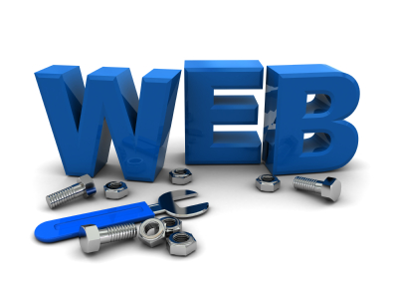
Jenis – Jenis Web
Web Statis
Web Statis adalah web yang content atau isinya tidak berubah – ubah. Maksudnya adalah isi dari dokumen yang ada di web tersebut tidak dapat diubah secara mudah. Ini dikarenakan karena script yang digunakan untuk membut web statis tidak mendukung untuk mengubah isi dokumen. Client – Side [ HTML – CSS ]
Web Dinamis
Web Dinamis adalah Web yang content atau isinya dapat berubah – ubah setiap saat. Karena dalam teknologi pembuatan web dinamis sudah dirancang semudah mungkin bagi user yang menggunakan web dinamis tersebut.
Server Side [ PHP ]
Client – Side [ HTML – CSS – JS – AJAX - JQUERY ]

Slide 10
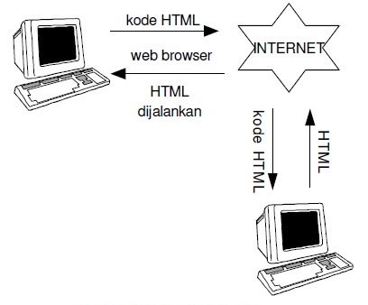
Jenis – Jenis Pemrograman Web
Client Side Scripting
Client side scripting (CSS), merupakan jenis script yang pengolahannya dilakukan di sisi client. pengolahan disini berarti “di terjemahkan/ interpreted”. yang memiliki tugas untuk menterjemahkan script jenis ini disisi client adalah web browser.

Slide 11
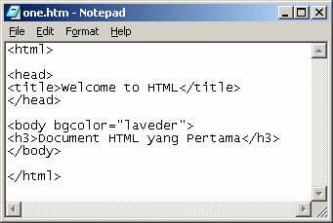
latihan
Buka Notepad
Ketikan source ini
2. Simpan dengan nama file one.htm atau one.html
3. Buka dengan browser / klik 2x.

Slide 12
~ TERIMA KASIH ~

